Slide 1

PROGRAMAÇÃO
ORIENTADA A OBJETOS I
1. Abstração
Disponível em: bit.do/eHLEe

Slide 2
Google Classroom
4x6xngo

Slide 3
Conteúdo Programático
Abstração
Linguagem C#
Encapsulamento
Herança
Polimorfismo
Padrões de Projeto (Visão Geral)
Persistência
Plataforma .NET

Slide 4
Critérios de Avaliação
A Média do Semestre (MS) será obtida por meio de provas, bem como pela participação do aluno durante as aulas e demais atividades.
NP1: conteúdo programático até 3. Encapsulamento;
NP2: conteúdo programático até 6. Padrões de Projeto.
MS = (NP1 * 0.4) + (NP2 * 0.4) + (PIM * 0.2)
Para a aprovação, a MS deverá ser igual ou superior a 5.0. Lembrando que é exigida a frequência mínima de 75%.

Slide 5
Venilton FalvoJr
falvojr@gmail.com
@falvojr
Repositório: bit.ly/3rM7Sqk
Estudante de Doutorado na USP, onde contribui junto ao LabES do ICMC, campus de São Carlos.
Possui experiência sólida na área de desenvolvimento de software, com ênfase na análise, construção e arquitetura de aplicações Web e Mobile. Além disso, é certificado nas plataformas Java, Android e .NET.

Slide 6
O que é OO?
Orientação a Objetos (OO), em uma definição formal, é um paradigma de análise, projeto e programação de sistemas de software baseado na composição e interação entre diversas unidades de software chamadas de objetos.
A OO visa um pensamento o mais próximo possível da vida real. Ao programar OO não teremos apenas funções que são chamadas uma seguida da outra, mas sim objetos que encapsulam atributos (características) e métodos (ações ou comportamentos).
Notes:
Explicar que o conceito de classes não possui relação direta com OO.

Slide 7
O que é um Paradigma?
Quando uma linguagem de programação é criada, a partir das suas características, ela é categorizada em um ou mais paradigmas.
O paradigma de uma linguagem de programação é a sua identidade. Corresponde a um conjunto de características que, juntas, definem como ela opera e resolve os problemas. Algumas linguagens, inclusive, possuem mais de um paradigma, são as chamadas multi-paradigmas.

Slide 8
Principais Paradigmas
Alguns dos principais paradigmas utilizados hoje no mercado:
Funcional (F# , Lisp, Heskell, PHP etc)
Lógico (Prolog)
Declarativo (HTML, XML, XSLT, XAML etc)
Imperativo (C, C++, PHP, Perl, C#, Ruby etc)
Orientado a Objetos (C#, Java, PHP, Ruby, C++, Python etc)
Orientado a Eventos (Delphi, Visual Basic, C#, Python, Java etc)

Slide 9
Como surgiu a POO?
O termo Programação Orientada a Objetos (POO) foi criado por Alan Kay, autor da linguagem de programação Smalltalk. Mas mesmo antes da criação do Smalltalk, algumas das idéias da POO já eram aplicadas, sendo que a primeira linguagem a realmente utilizar estas idéias foi a linguagem Simula 67, criada por Ole-Johan Dahl e Kristen Nygaard em 1967. Entretanto só veio a ser aceito realmente nas grandes empresas de desenvolvimento de software por volta dos anos 90.

Slide 10
Analogia Algébrico-Biológica
Alan Kay formulou uma interessante analogia para o conceito de POO. Segundo ele, um sistema ideal deveria funcionar como um organismo vivo, isto é, cada "célula" deveria relacionando-se com outras células a fim de alcançar um objetivo, entretanto, funcionando de forma autônoma. As células poderiam também reagrupar-se para resolver outros problemas ou desempenhar outras funções, trocando mensagens "químicas" entre elas.

Slide 11
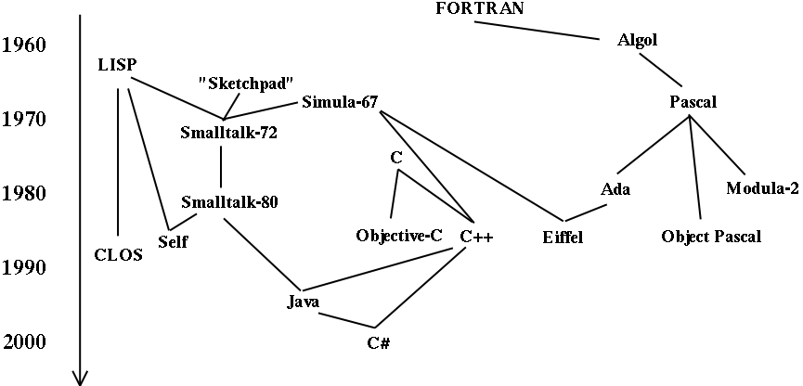
Histórico/Evolução das linguagens até o C#
Referência: https://www.ime.usp.br/~kon/MAC5714/aulas/Aula2.htm

Slide 12
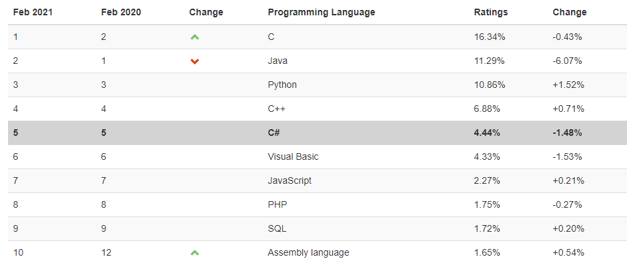
Ranking TIOBE de Linguagens de Programação
Referência: https://www.tiobe.com/tiobe-index

Slide 13
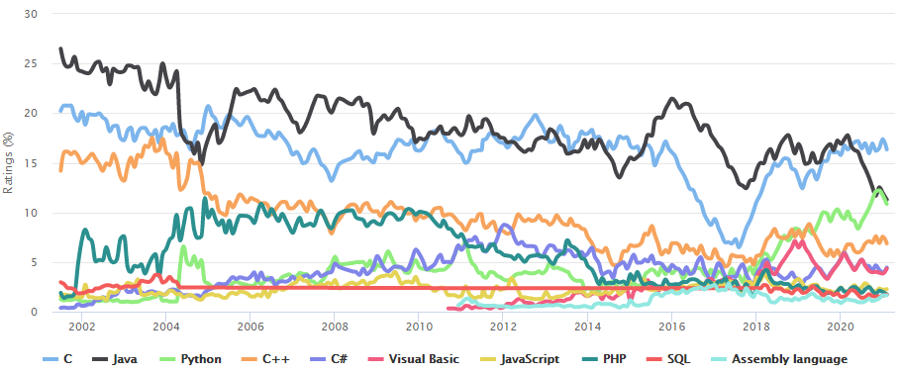
Ranking TIOBE de Linguagens de Programação
Referência: https://www.tiobe.com/tiobe-index

Slide 14
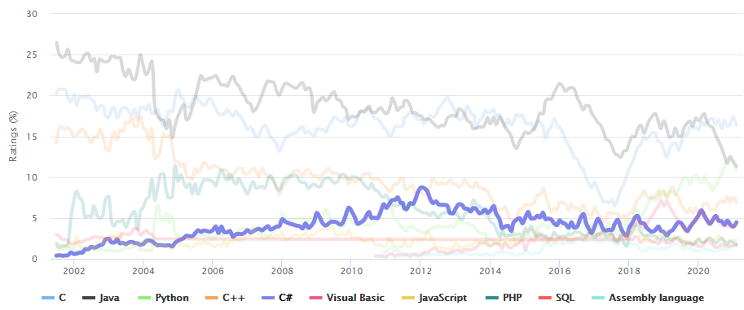
Ranking TIOBE de Linguagens de Programação
Referência: https://www.tiobe.com/tiobe-index

Slide 15
Survey StackOverflow 2020

Slide 16
Abstração
Segundo o dicionário Aurélio, abstrair significa separar mentalmente uma parte de um todo, considerando-a assim independente das outras.
Em POO, abstração é a habilidade de concentrar-se nos aspectos essenciais de um domínio, ignorando características menos importantes ou acidentais. Nesse contexto, objetos são abstrações de entidades existentes no domínio em questão.

Slide 17
Exercício 1 (Abstração)
Imagine que, assim como em um jogo de RPG, existam raças (tipos) e todos nós sejamos humanos. Segundo nossas regras, é de bom grado que um humano execute a ação de apresentar-se a outro quando solicitado. Para isso, cada humano possui as seguintes características:
Nome;
Idade;
Objetivos.

Slide 18
Exercício 1 (Implementação em C)
#include <stdio.h>
int main() {
char *nome, *objetivos;
int idade;
nome = "Venilton Falvo Júnior";
idade = 31;
objetivos = "ensinar POO";
printf("Olá meu nome é %s", nome);
printf(", tenho %i anos", idade);
printf(" e meu objetivo é %s.", objetivos);
return 0;
}

Slide 19
Exercício 1 (Implementação em C#)
dotnetfiddle.net/OwtEka

Slide 20
Exercício 2 (Abstração)
Em um cenário hipotético, imagine que você é cliente de um banco, possui R$100,00 de saldo e deseja realizar as seguintes ações na sua conta corrente:
Saque de R$10.00;
Saque de R$50.00;
Depósito de R$10.00;
Impressão do extrato.

Slide 21
Exercício 2 (Implementação em C)
#include <stdio.h>
int main() {
float saldo;
saldo = 100;
saldo = saldo - 10;
saldo = saldo - 50;
saldo = saldo + 10;
printf("%.2f", saldo);
return 0;
}

Slide 22
Exercício 2 (Implementação em C#)
dotnetfiddle.net/aEIwfs

Slide 23
Exercício 3 (Abstração)
Em um cenário hipotético, imagine que você tenha de cadastrar seus dados pessoais e endereço para efetuar a compra de um jogo (na Steam por exemplo). Nesse cenário, os seguintes atributos são obrigatórios:
Nome;
CPF;
CEP;
Logradouro;
Número.

Slide 24
Exercício 3 (Implementação em C)
#include <stdio.h>
int main() {
char *nome, *cpf, *logradouro;
int cep, numero;
nome = "Venilton Falvo Júnior";
cpf = "777.777.777-77";
cep = 14801788;
logradouro = "Av. Paulino Rodella";
numero = 1234;
printf("Dados armazenados com sucesso!");
return 0;
}

Slide 25
Exercício 3 (Implementação em C#)
dotnetfiddle.net/c2vrzd

